Slide 1
مبادئ الإتصال الإستراتيجي

Slide 2
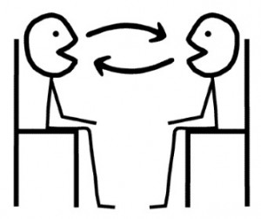
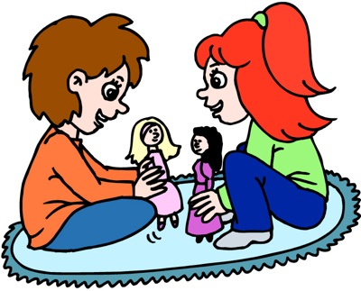

Slide 3
عناصر العملية الاتصالية
1. المرسل .
2. الرسالة .
3. وسيلة .
4. المحيط .
5. مستقبل .
6. رجع الصدى .

Slide 4
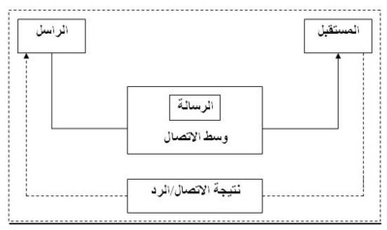

Slide 5
تعريف العلاقات:
- هي الجهود الإدارية المخططة والمنظمة التي تقوم بها إدارة العلاقات العامة للوصول على انسجام وتفاهم مشترك بين المؤسسة وجماهيرها المختلفة.
- تعتمد على التخطيط والتنظيم
- الهدف الفهم المشترك
- استهداف الجماهير الداخلية والخارجية

Slide 6
تمهيد تاريخي للعلاقات العامة
العلاقات العامة منذ ظهور البشرية
وجود العلاقات العامة – أنماطها – أشكالها
العلاقات العامة أيام البابليين
العثور على مخطوطات ونشرات زراعية
تمجيد المعارك العسكرية ونشر أخبار الانتصارات
العلاقات العامة أيام الفراعنة
الأهرامات وصنع الأساطير للملوك
العلاقات العامة زمن الحضارة اليوناني
سقراط – الخطبة – الخطيب – الجمهور – المسرح - الإقناع

Slide 7
العلاقات العامة زمن الرومان
عظمة روما – تمجيد الانتصارات – صنع الصورة الذهنية لروما والرومانيين
شيشرون – هرقل -
العلاقات العامة أيام الجاهلية
سوق عكاظ – الشعر – تبادل الهدايا بين رؤوساء القبائل والملوك (النعمان بن المنذر)
العلاقات العامة في الدولة الإسلامية
- قال تعالى ”ولو كنت فظاً غليظ القلب لانفضوا من حولك“ – جمهور الدعوة – رسائل الرسول ص إلى ملوك الروم والفرس ومصر – دعوة قادة الرأي
- توصيات أبو بكر رضي الله عنه لقادة الجيوش – استلام بيت المقدس من قبل سيدنا عمر بن الخطاب رضي الله عنه
- ”قل للمليحة في الخمار الأسود“ أول رصد للإعلان

Slide 8
العلاقات العامة في عصر النهضة
بداية عصر النهضة – الاختراعات – ضعف سلطة الكنيسة – بروز قوة الشعب
اختراع المطبعة – النشاط الزراعي – وبروز القوى السياسية الأخرى
العلاقات العامة في القرنين الثامن عشر والتاسع عشر
الثورة الصناعية – ازدهار الصحافة – بروز قوة الرأي العام – الثورة الفرنسية – الثورة الأمريكية – تسويق السياسيين في الحملات الانتخابية

Slide 9
تقسيم دان Dann التاريخي لتطور العلاقات العامة
مرحلة العلاقات العامة القديمة:
تمتد حتى ثلاثينات القرن التاسع عشر (1830م)
لم يستخدم مصطلح العلاقات العامة – ممارسة بدائية واتصال شفوي بدائي – تفشي الأمية – اختراع المطبعة – النشاط الرعوي والصيد – ثم جاء النشاط الزراعي في نهايتها
مرحلة الدعاية والنشر:
وتمتد من عام 1830م – 1918م
النشاط الزراعي هو السائد في البداية – الثورة الصناعية – ثورة الاتصال – ازدهار المطبوعات وتطور الإعلان – بروز قوة الرأي العام – تطور الحملات السياسية الانتخابية – ظهور مصطلح العلاقات العامة – مكتب النشر1900م – ظهور أبو العلاقات العامة أيفي لي – تم وضع أسس ومبادئ العلاقات العامة

Slide 10
مرحلة الاتصال بالاتجاهين القديمة
وتمتد من 1918 – 1945م (ما بين الحربين العالميتين)
ظهور ادوارد بيرنيز – تدريس أول مادة للعلاقات العامة 1923م – كتاب هندسة الاقناع وبلورة الرأي العام – ظهور الراديو – بروز العلاقات العامة كخدمة – بروز دور العلاقات العامة خلال الحرب العالمية الثانية – 1932 أول قسم علاقات عامة في شركة جنرال موتورز – 1941 أول محطة تلفزيونية تجارية
مرحلة الاتصال الاتجاهين الحديثة
من 1945 حتى اليوم
إنشاء جمعية العلاقات العامة الأمريكية عام 1947م – أنشاء جمعية طلاب العلاقات العامة الأمريكية عام 1968م – الحرب الباردة – حرب فيتنام – الأقمار الصناعية – ثورة المعلومات – الإعلام الجديد - ....الخ

